Slide 1
Brasil – Economia Colonial
Profº Bruno Ferreira

Slide 2
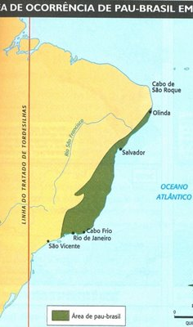
Exploração do Pau- Brasil
Primeira economia foi a arvore Pau-Brasil (caesalpinia echinata) árvore abundante em largas faixas da costa brasileira.
Extraia substância corante, e os portugueses comercializavam na Europa.
Extração era um monopolio portugues, mas havia contrabando.
Primeira concessão foi dada a Fernão de Noronha 1501 que era socio de judeus.

Slide 3
Destruição ecológica
Caráter predatório e nômade a atividade do pau brasil.
Por isso essa atividade não formou núcleos povoamento, foram construídos apenas fortificações para assegurar a riqueza a Portugal, onde também servia para armazenamento do Pau-Brasil.
A destruição do pau-brasil marca o inicio do desmatamento indiscriminado que destruiu nossas florestas, incentivado pelo crescente capitalismo.
Apenas 8% das florestas da mata atlântica sobrevive hoje.

Slide 4
Questões
1 – Explique:
A – Os motivos que levaram Portugal a explorar e comercializar o pau-brasil;
B – O que era escambo.
2 Explique: Por que a extração do pau-brasil era predatória.
3 Comente as consequências do desmatamento indiscriminado de nossas florestas, iniciando com a extração do pau-brasil.

Slide 5
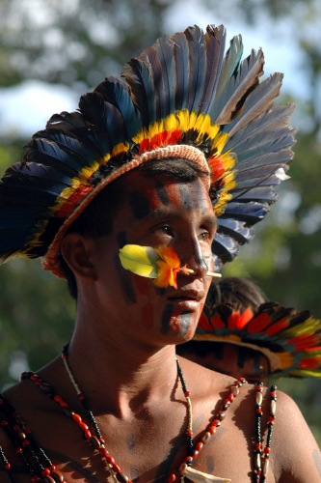
O índio pergunta: Para que Cortar tanta madeira?
O índio não entendia por que os brancos, desde sua chegada ao Brasil, precisavam tirar tanta madeira das florestas.
“Seria para levá-la a algum deus?”, perguntou certa vez um índio tupinambá num dialogo ocorrido em 1558 relatado por Jean de Léry.
O branco explicou que a madeira seria levada para um homem do outro lado do oceano. Ele ia fazer tinta com ela para tingir muitos tecidos e depois vendê-los. O indio, porém, não entendeu para que vender tanto tecido e acumular tantos bens.
“Esse homem não morre?” Indagou ele novamente.

Slide 6
O Branco x Indio
O branco respondeu que sim, morria, mas que acumulava bens para deixá-los aos seus descentes quando morresse. O índio então concluiu, perplexo:
“Sois grandes loucos (...) trabalhais tanto para amontoar riquezas para vossos filhos ou para aqueles que vos sobrevivem! Não será a terra que vos nutriu suficiente para alimentá-los também? Temos pais, mães e filhos a quem amamos; mas estamos certos de que, depois de nossa morte, a terra que nos nutriu também os nutrirá, por isso descansamos sem maiores cuidados”

Slide 7
Empresa açucareira e Tráfico Negreiro
Portugal resolveu colonizar o Brasil através de uma atividade econômica lucrativa que compensasse o empreendimento.
A solução encontrada foi implantar a empresa açucareira, em certos trechos do litoral brasileiro.

Slide 8
Características da propriedade Agricola
Monocultura
Especializada na produção em larga escala de apenas um gênero tropical de alto valor, tendo em vista as necessidades do mercado europeu;
Escravocrata
Utilizava o trabalho de negros escravos importados da África.
O Engenho de açúcar, exemplo típico do grande propriedade agrícola, enquadrava-se perfeitamente dentro dos mecanismos do sistema colonial.

Slide 9
Por que produzir açúcar?
Condições geográficas favoráveis
Experiência portuguesa
Perspectiva de enormes lucros
Participação financeira dos holandeses

Slide 10
Engenho: a unidade produtora
Casa Grande
Capela
Senzala
A casa de purgar
Casa do Engenho

Slide 12
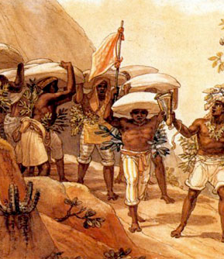
Mão de Obra escrava
A empresa açucareira necessitava de mão-de-obra, a população de Portugal era escassa.
O Colonizador insistiu em escravizar o índio, procurando aproveitá-lo, agora, na empresa açucareira. Entretanto, a escravidão do índio não era tão conveniente ao sistema colonial mercantilista. À coroa portuguesa interessava uma solução mais lucrativa, ou seja, o uso de mão de obra africana, o que alimentaria o tráfico negreiro.

Slide 13
A opção pelo escravo negro
A inadaptação do indio para o trabalho agricola, na medida em que este era incumbência das mulheres indigenas. Havia uma barreira cultural que o colonizador não podia romper.
Os negros eram tecnicamente mais avançados do que os indios brasileiros, que ainda estavam na idade da Pedra.
Os indigenas era mais “selvagens” e hostis à escravidão, enquanto os negros revelavam temperamento mais subserviente.
Varios setores da igreja se opuseram à escravidão indigena, mas não combateram a escravização negra.

Slide 14
O lucrativo tráfico negreiro
Quando Portugal decidiu implantar no Brasil a escravidão negra, o tráfico negreiro já era um grande negócio desde o inicio do século XVI. O comércio de escravos obedecia ao seguinte processo.
Os traficantes capturavam os negros nas colônias portuguesas da África e, depois de transportá-los pelos mares, vendiam –nos para diversos interessados. Entre esses estavam as colônias espanholas, onde os escravos alcançavam os melhore preços devido à exploração das minas de ouro e prata.
Quando a atividade açucareira começou a adquirir importância , os traficantes de escravos, interessados em ampliar seu negocio, voltaram-se para o Brasil. Com isso o comércio negreiro ampliou seu mercado, tornando-se um dos mais lucrativos setores do comércio Colonial.
As principais regiões do Brasil que receberam escravos negros foram Bahia que receberam escravos negros foram Bahia e Pernambuco, locais onde a produção de açucar mais prosperou.
O trabalho do africano foi de tal modo assimilado pela empresa açucareira que em 1711, o escravo negro foi chamado de “as mãos e os pés do senhor de engenho” em frase celebre do jesuíta italiano André João Antonil (1650 – 1716), que viveu por muito tempo na Bahia.

Slide 16
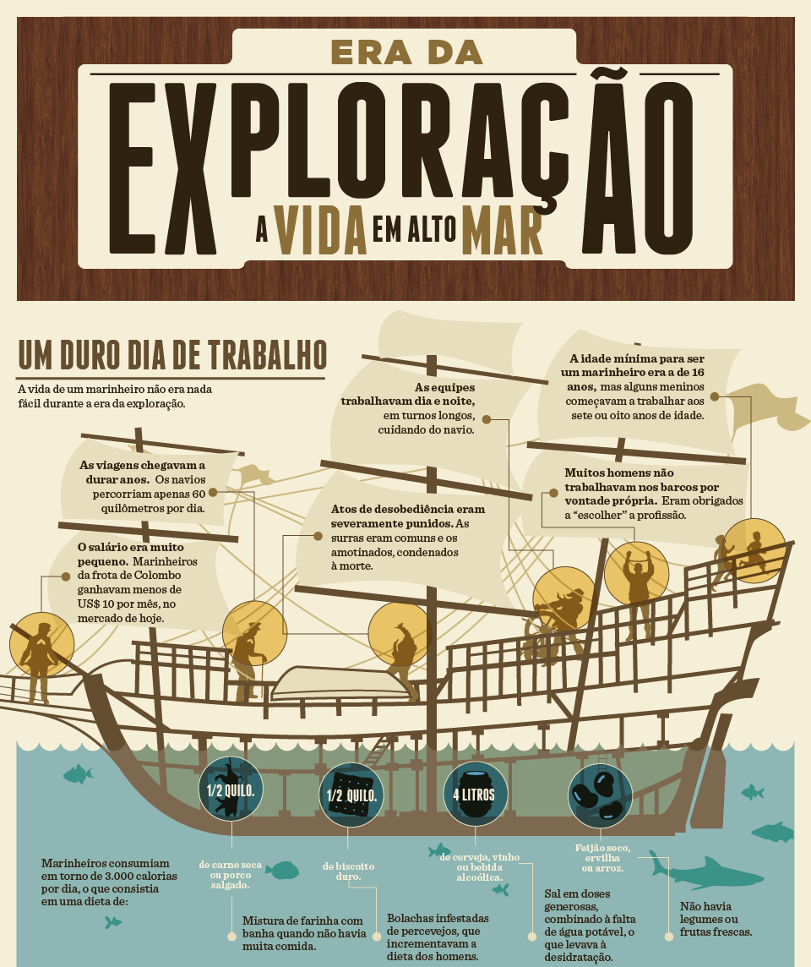

Slide 17
Questões
1 – Responda
A – qual a solução encontrada por Portugual para promover a colonização do Brasil?
B – Economicamente, qual era o interesse de Portugual na colonização?
2 – Explique as caracteristicas básicas da grande propriedade agricola colonial.
3 – Mencione os fatores que contribuiram para a implantação da empresa açucareira no Brasil.
4 – Explique por que o trafico negreiro era incentivado pela metropole.

Slide 18
Pecuária
A pecuária desempenhou importante papel na economia colonial. Além de abastecer a população (carne e couro), os animais serviam de força motriz e de meio de transporte.
Há ainda um aspecto fundamental que tornava a pecuária uma atividade econômica singular, comparada as demais desenvolvidas na colônia. As principais atividades econômicas do Brasil Colônia tinham como finalidade atender ao mercado externo, como é o caso da produção de açúcar, do tabaco e da mineração. Ao contrário dessas atividades de exportação , a pecuária era um atividade econômica local. Representava um negócio interno, e seus lucros ficavam na colônia. Assim, a pecuária não se enquadrava plenamente nas regras do sistema colonial mercantilista, sendo, por isso, pouco incentivada pela metrópole.
A pecuária colonial desenvolveu-se em duas grande áreas criatóris: as caatingas do Nordeste e as campinas do sul.

Slide 19
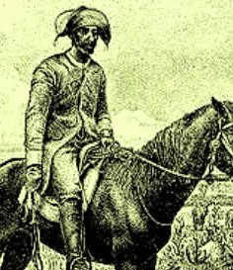
Nordeste: pecuária pioneira
Os sertões do Nordeste formam a área criatória mais antiga da colônia. No inicio, a pecuária tinha como finalidade fornecer carne e força motriz (mover moendas) aos engenhos de açúcar. Posteriormente, com a exploração

Slide 20
Sul: as condições ideais para a pecuária
Nas vastas campinas do Rio Grande do Sul, a pecuária encontrou condições favoráveis ao seu desenvolvimento. Em todo o período colonial, a pecuária foi a única atividade importante dessa região, fazendo nascer uma sociedade tipicamente pastoril.
As estâncias, grandes áreas de criação, eram bem simples. Todo o trabalho era realizado pela capataz e pelos peões, constituído, na maioria das vezes, por brancos, índios e mestiços assalariados. Em geral, o diretamente o negócio, gerenciando a realização do serviço.
No principio a atividade básica foi a produção de couro. Posteriormente, por volta de 1780, surgiu a indústria do Charque, que conduziu à evolução dos métodos de criação e abriu novas possibilidades ao comércio de carne.
Essa indústria desenvolveu-se rapidamente, impulsionada pelo crescente consumo. Suas instalações pelo crescente consumo. Suas Instalações constituíam-se basicamente de um galpão, onde se preparava e salgava a carne, e de secadores ao ar livre.
A Indústria do leite era pouco desenvolvida, estando longe de rivalizar-se com a existente em Minas Gerais. Em compensação, o Sul, favorecido pelas baixas temperaturas, era a única região produtora e consumidora de manteiga.

Slide 21
Questões
1 Responda
A- Por que a pecuária é considerada uma atividade econômica singular no Brasil Colônia?
B – Por que essa atividade não era incentivada pela metrópole?
2 Caracterize a pecuária:
A- nordestina
B – Sulina

